Slide 1
Jméno autora: Mgr. Mária Filipová
Datum vytvoření: 18. 3. 2013
Číslo DUMu: VY_32_INOVACE_07_AJ_ACH
Ročník: 1. – 4. ročník
Vzdělávací oblast: Jazyk a jazyková komunikace
Vzdělávací obor: Anglický jazyk
Tematický okruh: odborná slovní zásoba pro studenty aplikované chemie
Klíčová slova: buňka, tkáň, orgán
Metodický list/anotace:
Materiál slouží k seznámení se základní odbornou slovní zásobou pro studenty oborů Aplikovaná chemie. Jedná se zejména o termíny z oblasti biologie a chemie.
Studenti odhadují na základě svých znalostí význam slov. V případě potřeby pracují se slovníkem.

Slide 2
Cells, tissues, organs

Slide 3
Cells
cells are the basic building blocks of organism
they are made up of different parts
animal cells and plant cells both contain
nucleus, cytoplasm, cell membrane
plant cells also contain
chloroplasts, vacuole, cell wall

Slide 4
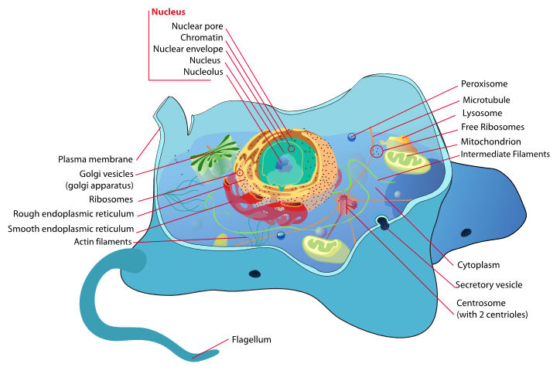
Animal cell – pic. 1

Slide 5
Plant cell – pic. 2

Slide 6
Tissues and organs
the cells in multi-cellular animals and plants are often specialised (blood cells, muscle cells, leaf cells)
cells with similar function make a tissue (lining of the lungs, muscles, phloem)
a group of different tissues, which all work together to do a particular job makes an organ(heart, stomach roots, leaves)
different organs make an organ system (digestive, respiratory, leaf canopy)

Slide 7
Remember
the cell was discovered by Robert Hooke in 1665
it is the smallest unit of life that is classified as a living thing(except virus)
there are two types of cells- eukaryotic and prokaryotic
a scientific discipline that studies cells is cytology(cell biology)

Slide 8
Citace
Pic. 1
LADYOFHATS. File:animal cell structure.png [online]. [cit. 26.5.2013]. Dostupný na WWW: http://commons.wikimedia.org/wiki/File:Animal_cell_structure_en.svg
Pic. 2
LADYOFHATS. File:plant cell structure.png [online]. [cit. 26.5.2013]. Dostupný na WWW: http://en.wikipedia.org/wiki/File:Plant_cell_structure.png

Slide 9
Literatura
PHILLIPS, Janet a kol. Oxford studijní slovník. Oxford: Oxford University Press, 2010, ISBN 978019 430655 3.
Wikipedia: the free encyclopedia [online]. San Francisco (CA): Wikimedia Foundation, 2001-2013 [cit. 2013-06-06]. Dostupné z:http://en.wikipedia.org/wiki/Main_Page

